Slide 1


REVISIÓN DE LA INGENIERÍA DE DETALLE, CONSTRUCCIÓN Y PRUEBAS DE OPERACIÓN DE LA PLANTA PORTÁTIL, PARA LA PRODUCCIÓN DE 300 LITROS DE NANO PARTÍCULAS METÁLICAS DE HIERRO
TRABAJO DE TITULACIÓN PREVIO A LA OBTENCIÓN
DEL TÍTULO DE INGENIERO MECÁNICO
Autor: CARLOS Andrés Loayza Vásquez
Tutor: ing. Carlos naranjo

Slide 2
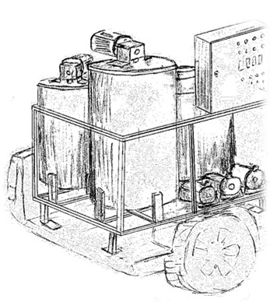
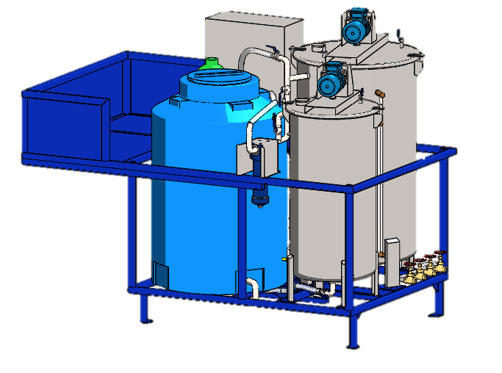
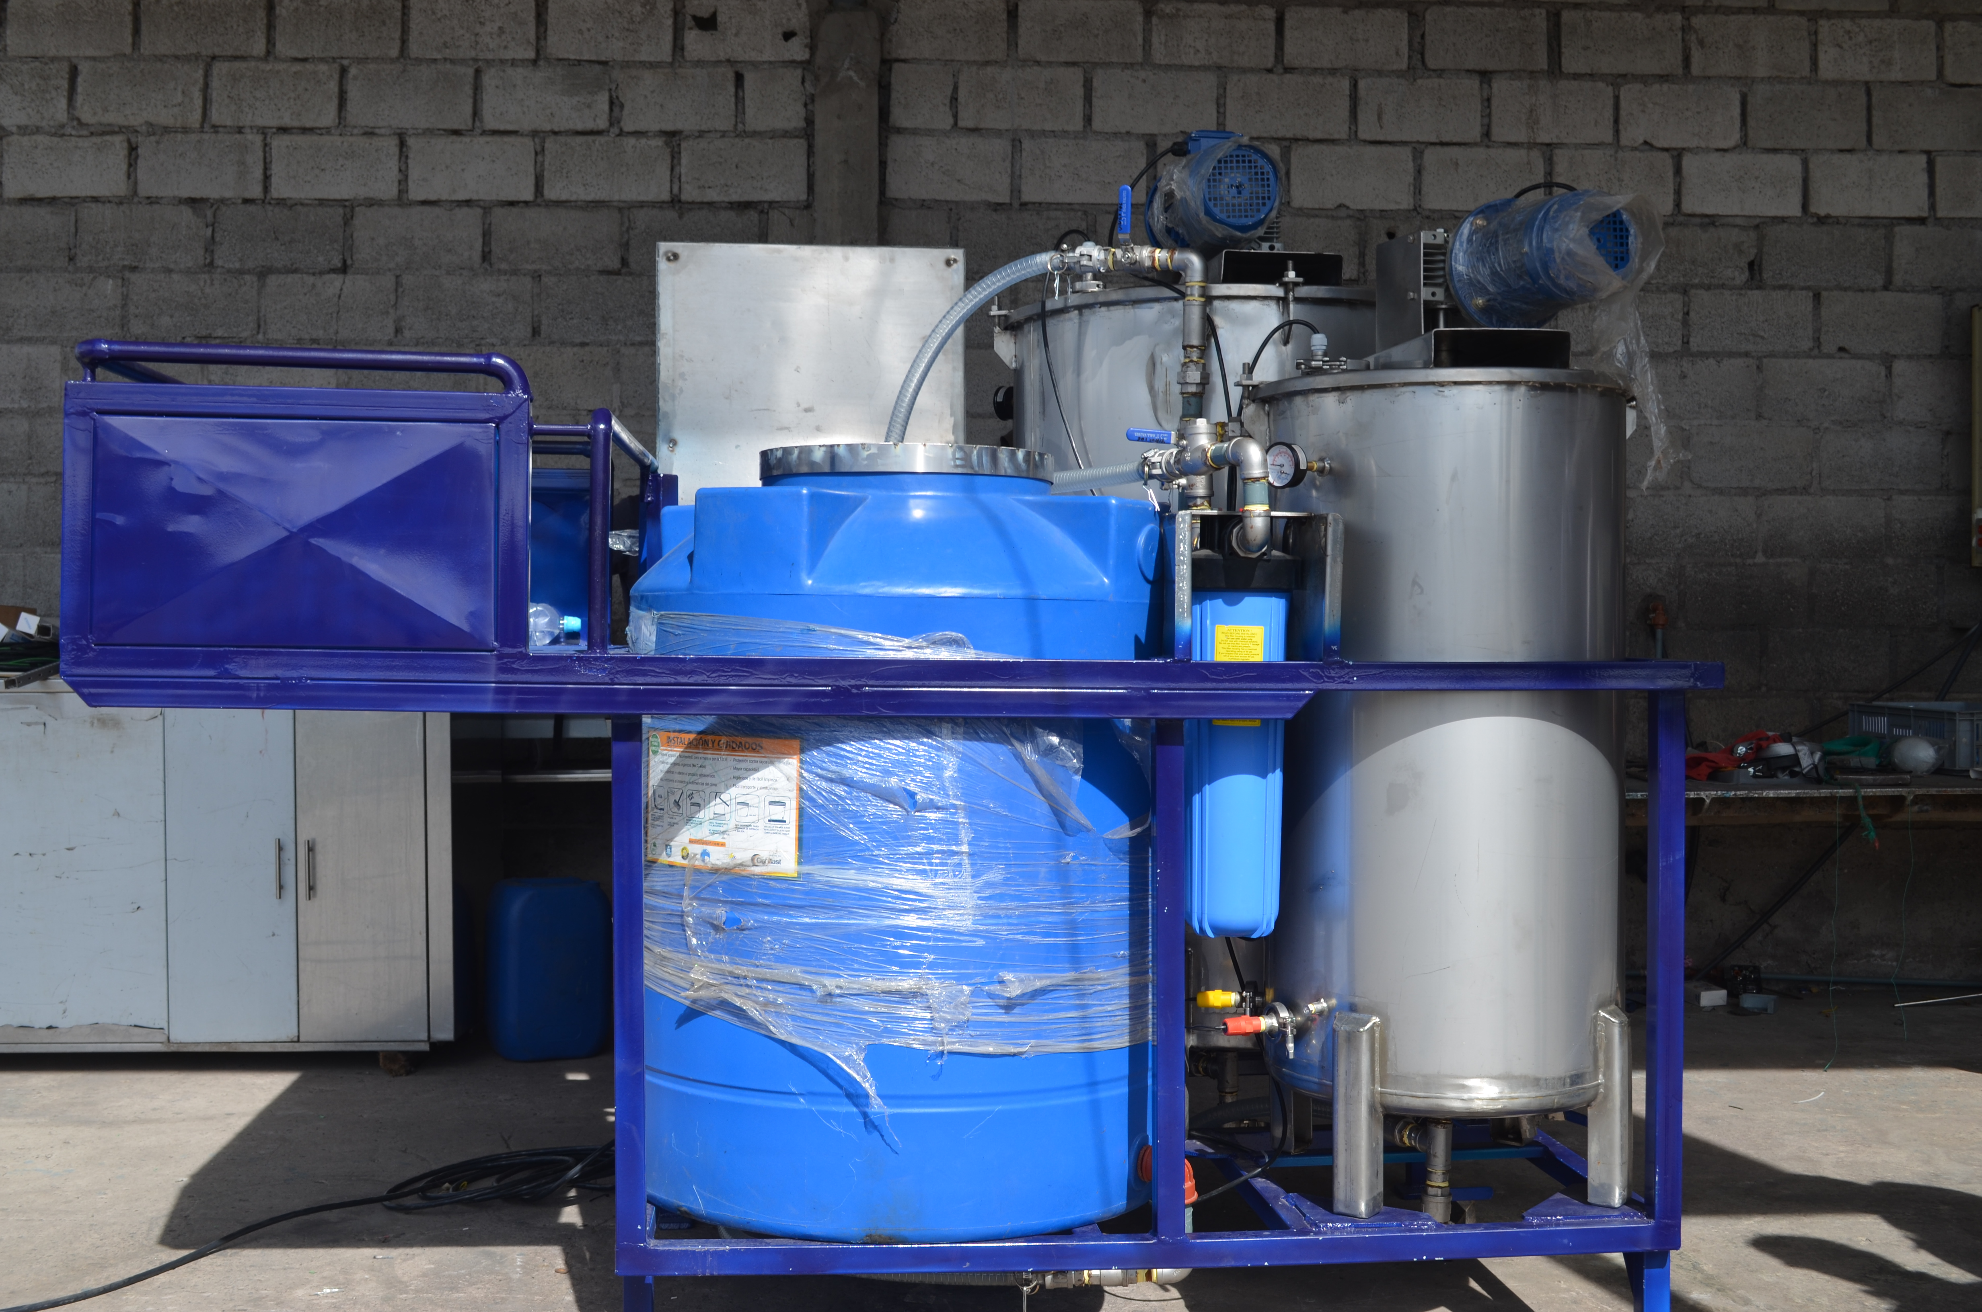
Introducción
CENCINAT (CENTRO DE NANOCIENCIA Y NANOTECNOLOGÍA).
PROTOTIPO MÓVIL, 300 LITROS DE NPMH
2DA ETAPA DEL PROCESO DE DISEÑO
INGENIERÍA DE DETALLE, DISEÑO, CONSTRUCCIÓN Y CONTROL DE CALIDAD

Slide 3
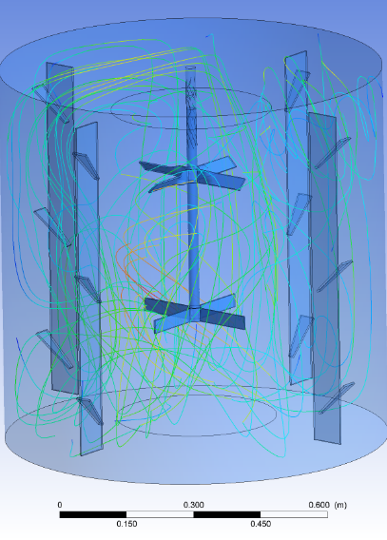
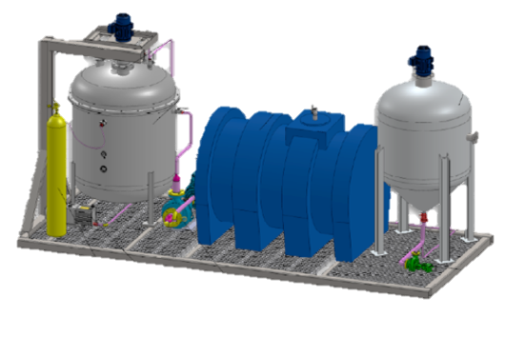
Antecedentes
PROCESO DE PRODUCCIÓN (REVELO & MUÑOZ, 2016)
1ER ETAPA
(PERUGACHI, 2020)

Slide 4

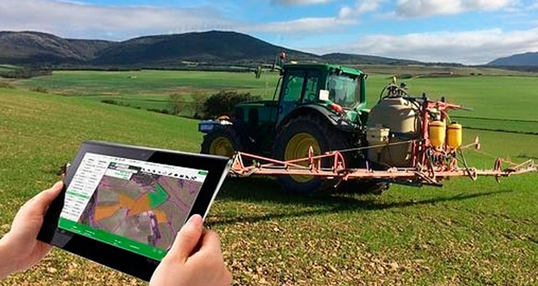
JUSTIFICACIÓN E IMPORTANCIA
0,60 a 0,10 [mg/kg]
En Cacao
0,07 y 1,1 [mg/kg]

Slide 5
OBjetivos
REALIZAR LA REVISIÓN DE LA INGENIERÍA DE DETALLE, CONSTRUCCIÓN Y REALIZAR PRUEBAS DE FUNCIONAMIENTO DE UNA PLANTA PORTÁTIL, PARA LA PRODUCCIÓN DE 300 LITROS DE NANO PARTÍCULAS METÁLICAS DE HIERRO.
Supervisar la construcción de la planta asegurando la calidad final del prototipo.
Realizar pruebas de funcionamiento y operación de la planta.
Entrenar a los operarios de la planta del CENCINAT y proveer de un manual de usuario y mantenimiento del equipo.
Revisar y completar la ingeniería de detalle de una planta para la producción de nanopartículas de forma que se fijen los equipos y características necesarias para que pueda ser transportada en una camioneta.

Slide 6
PARÁMETROS DE DISEÑO (REVISIÓN INGENIERÍA DE DETALLE)
REVISIÓN DEL DISEÑO ORIGINAL
ESPECIFICACIONES TÉCNICAS DE LOS EQUIPOS
LAYOUT DE LA PLANTA

Slide 7
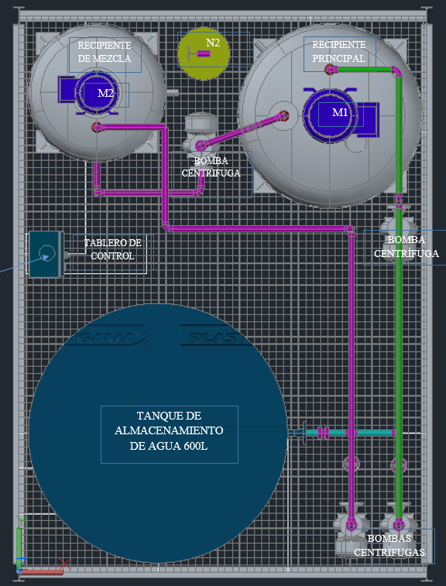
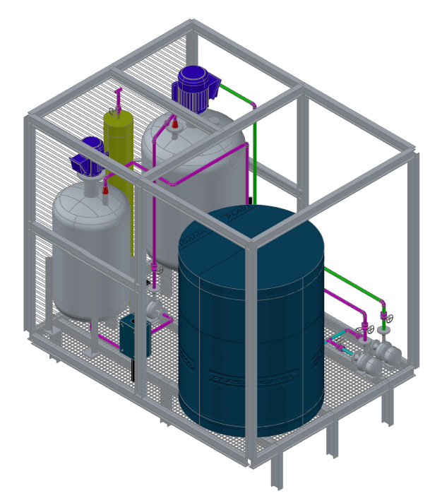
REVISIÓN DEL DISEÑO ORIGINAL
CONTENIDO
Introducción
Antecedentes
Justificación
Objetivos
Parámetros de diseño
Revisión del diseño original
Especificaciones técnicas de los equipos
Layout de la planta
Diseño y construcción
Pruebas de operación
Presupuesto
Conclusiones
Recomendaciones
Trabajos futuros

Slide 8
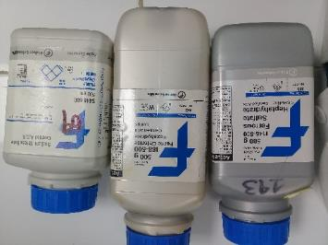
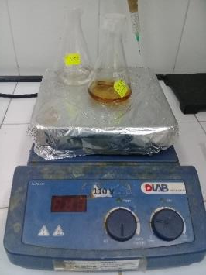
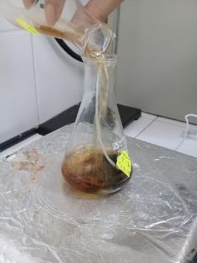
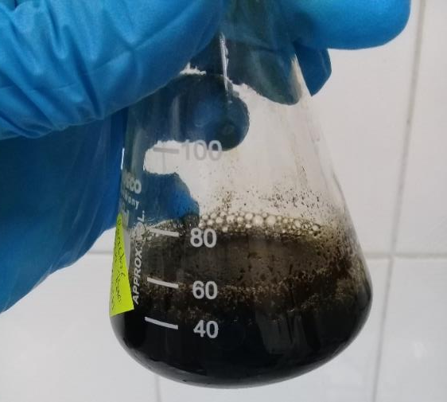
REVISIÓN DEL DISEÑO ORIGINAL
CONTENIDO
Introducción
Antecedentes
Justificación
Objetivos
Parámetros de diseño
Revisión del diseño original
Especificaciones técnicas de los equipos
Layout de la planta
Diseño y construcción
Pruebas de operación
Presupuesto
Conclusiones
Recomendaciones
Trabajos futuros

Slide 9
REVISIÓN DEL DISEÑO ORIGINAL
CONTENIDO
Introducción
Antecedentes
Justificación
Objetivos
Parámetros de diseño
Revisión del diseño original
Especificaciones técnicas de los equipos
Layout de la planta
Diseño y construcción
Pruebas de operación
Presupuesto
Conclusiones
Recomendaciones
Trabajos futuros

Slide 10
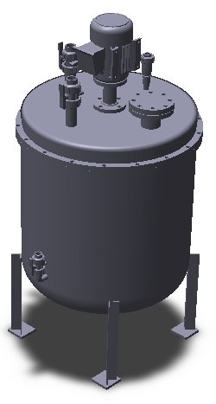
ESPECIFICACIONES TÉCNICAS DE LOS EQUIPOS
CONTENIDO
Introducción
Antecedentes
Justificación
Objetivos
Parámetros de diseño
Revisión del diseño original
Especificaciones técnicas de los equipos
Layout de la planta
Diseño y construcción
Pruebas de operación
Presupuesto
Conclusiones
Recomendaciones
Trabajos futuros
REACTOR PRINCIPAL
Parámetro de diseño | Valor
Volumen de trabajo [m³ ] | 0.2
Fluido de trabajo | Agua
Material | Acero Inoxidable
Temperatura de operación [°C] | 35
Presión externa de Diseño [psi] | 14.7
Presión interna de Diseño [psi] | >14.7*
Densidad [kg/m^3] | 1000
Viscosidad Dinámica [Pa s] | 0.01013

Slide 11
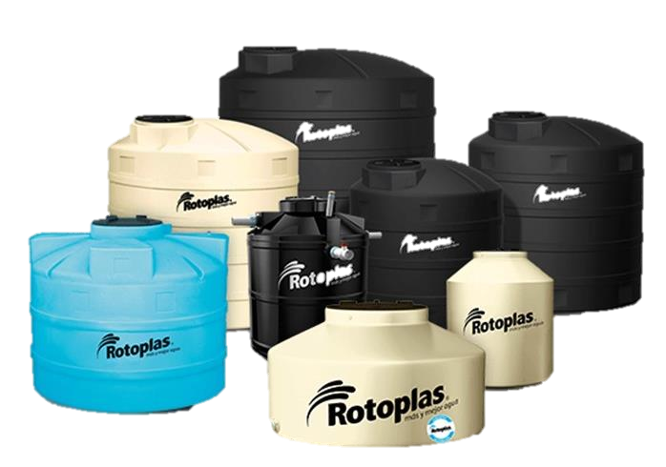
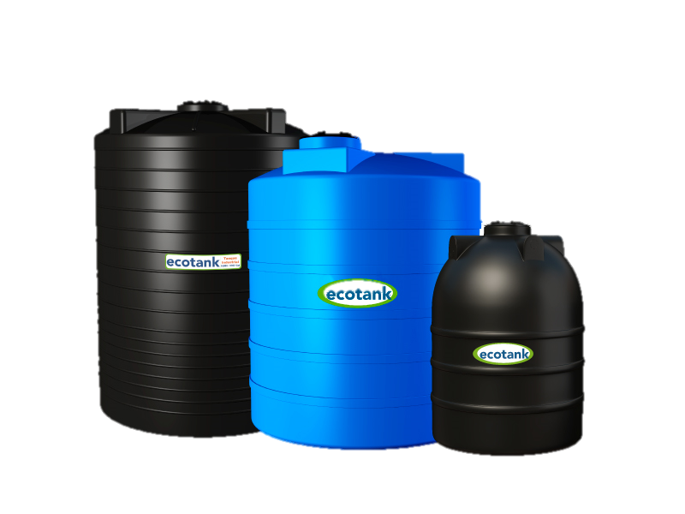
ESPECIFICACIONES TÉCNICAS DE LOS EQUIPOS
CONTENIDO
Introducción
Antecedentes
Justificación
Objetivos
Parámetros de diseño
Revisión del diseño original
Especificaciones técnicas de los equipos
Layout de la planta
Diseño y construcción
Pruebas de operación
Presupuesto
Conclusiones
Recomendaciones
Trabajos futuros
TANQUE DE AGUA
Capacidad neta de 600 Litros
Notes:
Se supone un tanque de 600L a petición de CENCINAT

Slide 12
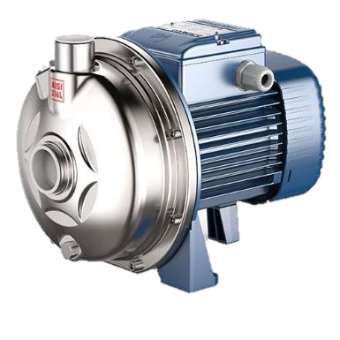
ESPECIFICACIONES TÉCNICAS DE LOS EQUIPOS
CONTENIDO
Introducción
Antecedentes
Justificación
Objetivos
Parámetros de diseño
Revisión del diseño original
Especificaciones técnicas de los equipos
Layout de la planta
Diseño y construcción
Pruebas de operación
Presupuesto
Conclusiones
Recomendaciones
Trabajos futuros
BOMBAS HIDRAULICAS
Tiempo rápido de llenado.
Soluciones ácidas y alcalinas.
Fácil mantenimiento.
Baja potencia.
Resistente al medio ambiente.
Marca: Pedrollo Serie: Al RED 135m Potencia: 1[HP] Peso: 9 [Kg] | Marca: Pedrollo Serie: Al REDm 660H-4 Potencia: 2[HP] Peso: 15.7 [Kg]

Slide 13
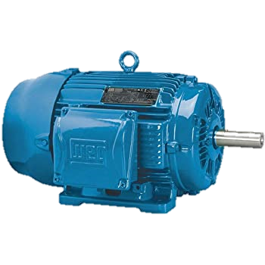
ESPECIFICACIONES TÉCNICAS DE LOS EQUIPOS
CONTENIDO
Introducción
Antecedentes
Justificación
Objetivos
Parámetros de diseño
Revisión del diseño original
Especificaciones técnicas de los equipos
Layout de la planta
Diseño y construcción
Pruebas de operación
Presupuesto
Conclusiones
Recomendaciones
Trabajos futuros
MOTORES ELECTRICOS
Baja potencia.
Resistente al medio ambiente.
Liviano
Para aumentar la utilidad del proceso de mezclado los equipos deberán contar con la posibilidad de invertir el giro.
Marca: Varelly Serie: MS-80M2-4 Potencia: 1[HP] RPM: 150 [rpm] Peso: 14 [Kg] | Marca: Varelly Serie: MS-90L-4 Potencia: 2[HP] RPM: 450 [rpm] Peso: 22.3 [Kg]
Notes:
Utilización de variadores de frecuencia para controlar la velocidad y mezclado

Slide 14
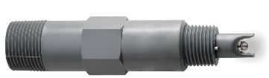
ESPECIFICACIONES TÉCNICAS DE LOS EQUIPOS
CONTENIDO
Introducción
Antecedentes
Justificación
Objetivos
Parámetros de diseño
Revisión del diseño original
Especificaciones técnicas de los equipos
Layout de la planta
Diseño y construcción
Pruebas de operación
Presupuesto
Conclusiones
Recomendaciones
Trabajos futuros
INSTRUMENTACIÓN
SENSOR DE PH
SENSOR DE ORP

Slide 15
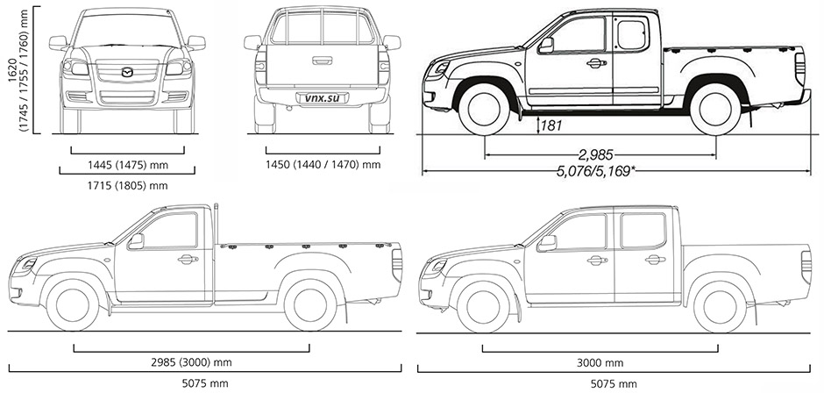
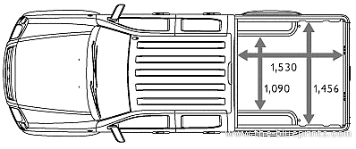
LAYOUT DE LA PLANTA
CONTENIDO
Introducción
Antecedentes
Justificación
Objetivos
Parámetros de diseño
Revisión del diseño original
Especificaciones técnicas de los equipos
Layout de la planta
Diseño y construcción
Pruebas de operación
Presupuesto
Conclusiones
Recomendaciones
Trabajos futuros
Característica | Dato
Marca | Mazda BT-50
Capacidad de carga | 1.090 – 1.245 [ton]
Número de pasajeros | 2 - 5
Volumen de carga | 8.54 [m³]

Slide 16
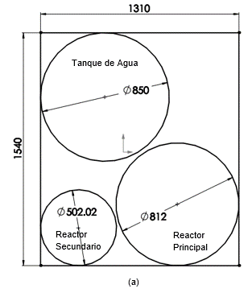
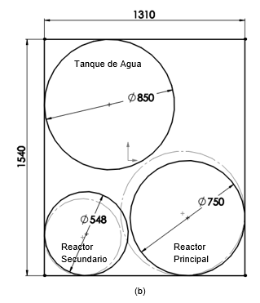
LAYOUT DE LA PLANTA
CONTENIDO
Introducción
Antecedentes
Justificación
Objetivos
Parámetros de diseño
Revisión del diseño original
Especificaciones técnicas de los equipos
Layout de la planta
Diseño y construcción
Pruebas de operación
Presupuesto
Conclusiones
Recomendaciones
Trabajos futuros

Slide 17
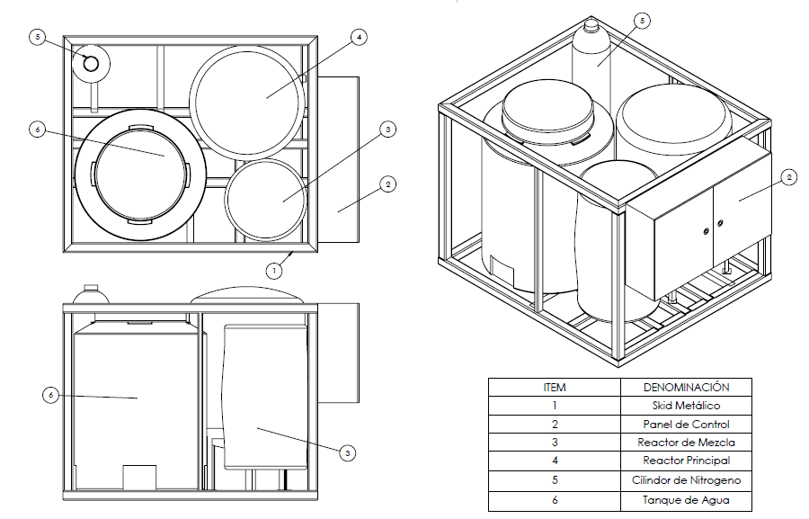
LAYOUT DE LA PLANTA
CONTENIDO
Introducción
Antecedentes
Justificación
Objetivos
Parámetros de diseño
Revisión del diseño original
Especificaciones técnicas de los equipos
Layout de la planta
Diseño y construcción
Pruebas de operación
Presupuesto
Conclusiones
Recomendaciones
Trabajos futuros

Slide 18
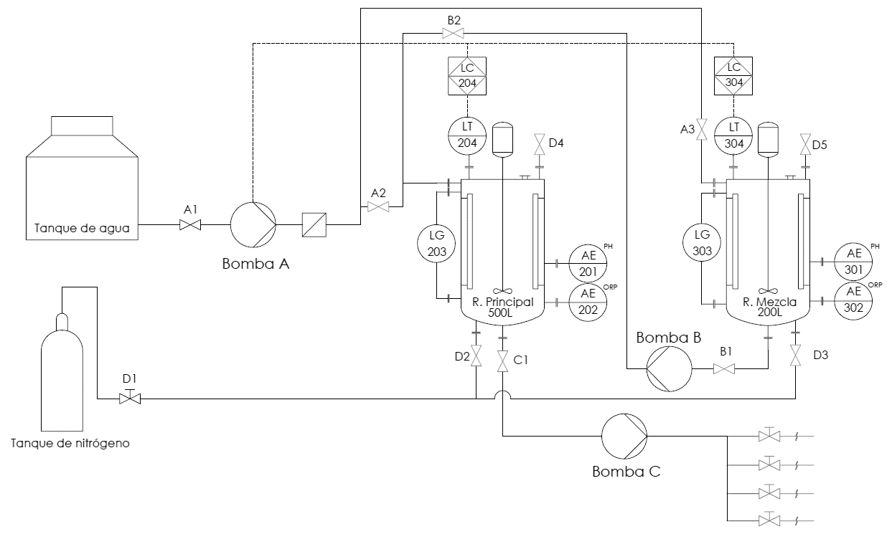
LAYOUT DE LA PLANTA
CONTENIDO
Introducción
Antecedentes
Justificación
Objetivos
Parámetros de diseño
Revisión del diseño original
Especificaciones técnicas de los equipos
Layout de la planta
Diseño y construcción
Pruebas de operación
Presupuesto
Conclusiones
Recomendaciones
Trabajos futuros

Slide 19
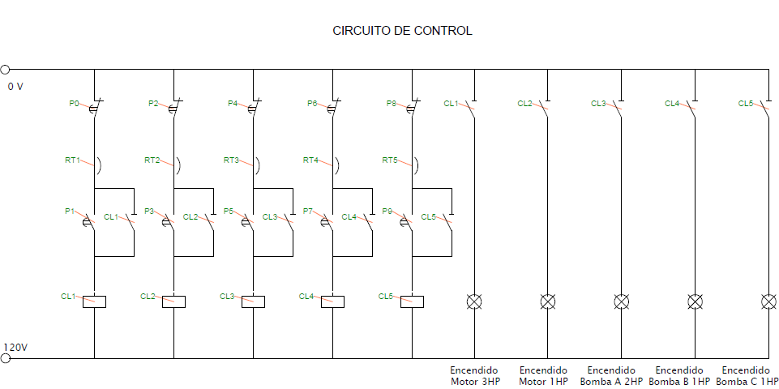
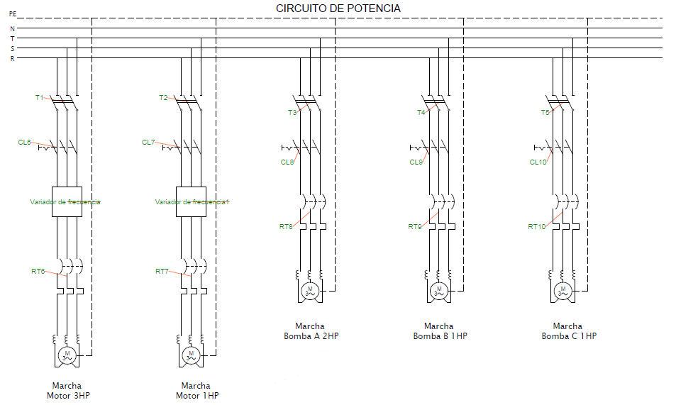
LAYOUT DE LA PLANTA
CONTENIDO
Introducción
Antecedentes
Justificación
Objetivos
Parámetros de diseño
Revisión del diseño original
Especificaciones técnicas de los equipos
Layout de la planta
Diseño y construcción
Pruebas de operación
Presupuesto
Conclusiones
Recomendaciones
Trabajos futuros

Slide 20
DISEÑO Y CONSTRUCCIÓN
SKID METÁLICO
DISEÑO CAD
VERIFICACIÓN DE CÁLCULO
CONSTRUCCIÓN Y EQUIPAMIENTO

Slide 21
SKID METÁLICO
CONTENIDO
Introducción
Antecedentes
Justificación
Objetivos
Parámetros de diseño
Diseño y construcción
Skid metálico
Diseño CAD
Verificación de cálculo
Construcción y equipamiento
Pruebas de operación
Presupuesto
Conclusiones
Recomendaciones
Trabajos futuros
Estado |  | Componentes críticos activos y pasivos
Ideales y planificados | Transporte | Recipientes llenos 0/3 Bombas y motores apagados Generador apagado
 | Descenso por izaje | Recipientes llenos 0/3 Bombas y motores apagados Generador apagado
 | Estacionario y activo | Recipientes llenos 3/3 Bombas y/o motores encendidos Generador encendido

Slide 22
SKID METÁLICO
CONTENIDO
Introducción
Antecedentes
Justificación
Objetivos
Parámetros de diseño
Diseño y construcción
Skid metálico
Diseño CAD
Verificación de cálculo
Construcción y equipamiento
Pruebas de operación
Presupuesto
Conclusiones
Recomendaciones
Trabajos futuros
Tipo de Carga | Equipo relacionado | Carga [kg] | Carga [N] | Condición
Muerta | Tanque de agua vacío | 6 | 58.86 | Distribuido en su área
 | Tanque de agua lleno | 606 | 5944.86 | Distribuido en su área
 | Reactor principal vacío | 143.25 | 1405.28 | Soportado en 4 puntos
 | Reactor principal lleno | 543.25 | 5329.29 | Soportado en 4 puntos
 | Reactor de mezcla vacío | 72.35 | 709.75 | Soportado en 4 puntos
 | Reactor de mezcla lleno | 272.35 | 2671.75 | Soportado en 4 puntos
 | Electrobomba de 2 [HP] | 15.7 | 154.02 | Puntual
 | Electrobombas de 1 [HP] | 9 | 88.29 | Puntual
Viva | Electrobomba de 2 [HP] | 15.7*1.2=18.84 | 184.82 | Puntual
 | Electrobombas de 1 [HP] | 9*1.2=10.8 | 105.95 | Puntual
Notes:
A los pesos de los reactores vacíos se suma el peso de su respectivo motor, en el caso de estar llenos, se añade un extra a la capacidad máxima para su operación, en el reactor principal un máximo de 400 litros y el reactor de mezcla un máximo de 200 litros. Esto con el fin de garantizar su correcto funcionamiento en caso de un exceso por parte de los operarios.

Slide 23
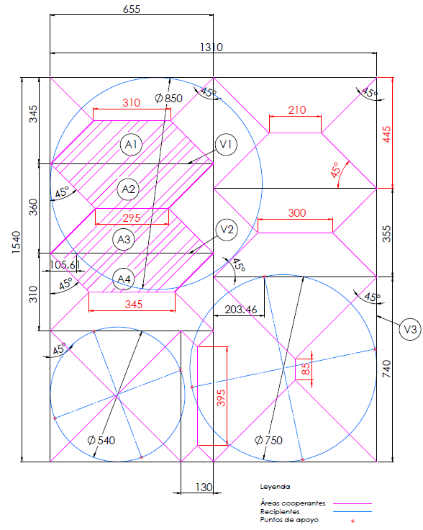
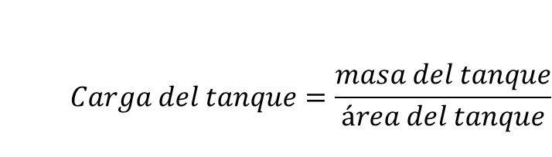
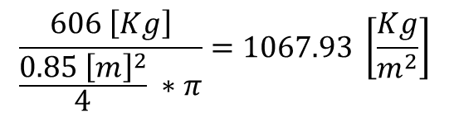
SKID METÁLICO
CONTENIDO
Introducción
Antecedentes
Justificación
Objetivos
Parámetros de diseño
Diseño y construcción
Skid metálico
Diseño CAD
Verificación de cálculo
Construcción y equipamiento
Pruebas de operación
Presupuesto
Conclusiones
Recomendaciones
Trabajos futuros
$$Carga del tanque=\frac{masa del tanque}{área del tanque}$$
$$\frac{606 \left[Kg\right]}{\frac{{0.85 \left[m\right]}^{2}}{4} ∗π}=1067.93 \left[\frac{Kg}{m^{2}}\right]$$
TIPO | EJE - NUM. | ÁREA [m²] | LONGITUD DE VIGA [m] | CARGA [kg/m] | CARGA [N/m]
VIGA | V1 | A1 + A2= 0.169 | 0.655 | 272.382 | 2672.063
VIGA | V2 | A3 + A4= 0.163 | 0.655 | 263.130 | 2581.302

Slide 24
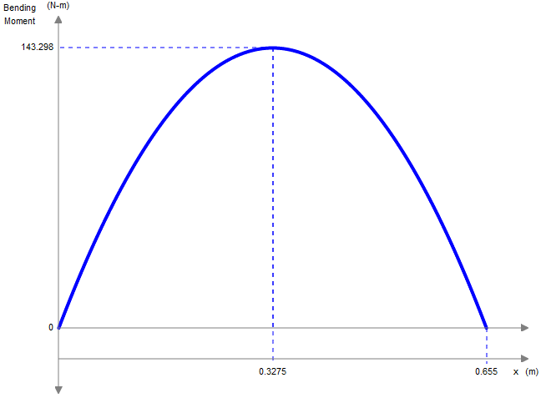
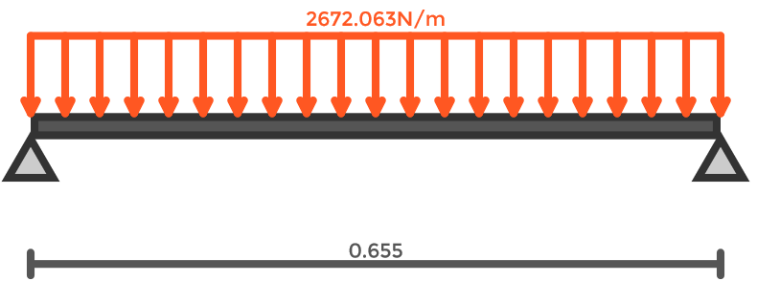
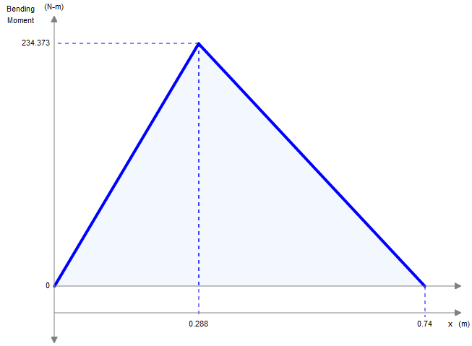
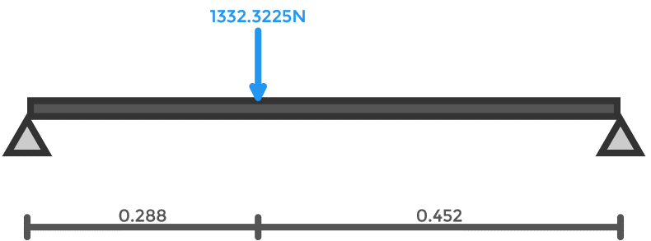
SKID METÁLICO
CONTENIDO
Introducción
Antecedentes
Justificación
Objetivos
Parámetros de diseño
Diseño y construcción
Skid metálico
Diseño CAD
Verificación de cálculo
Construcción y equipamiento
Pruebas de operación
Presupuesto
Conclusiones
Recomendaciones
Trabajos futuros
143.298 [N-m]
234.373 [N-m]

Slide 25
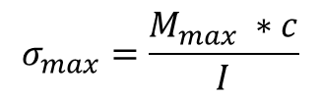

SKID METÁLICO
CONTENIDO
Introducción
Antecedentes
Justificación
Objetivos
Parámetros de diseño
Diseño y construcción
Skid metálico
Diseño CAD
Verificación de cálculo
Construcción y equipamiento
Pruebas de operación
Presupuesto
Conclusiones
Recomendaciones
Trabajos futuros
Perfil | Dimensiones | I= Inercia [cm4] | c= Radio de giro [cm] | σmax= Esfuerzo máximo [MPa]
Cuadrado | TC 30x30x2 | 2.73 | 1.13 | 97.01
 | TC 40x40x2 | 6.95 | 1.54 | 51.93
 | TC 40x40x3 | 9.36 | 1.49 | 37.31
 | TC 50x50x3 | 19.5 | 1.9 | 22.84
 | TC 50x50x4 | 23.84 | 1.85 | 18.19
Angular | 40x40x3 | 3.5 | 1.25 | 83.70
 | 50x50x4 | 9.04 | 1.56 | 40.44
Laminar C | C 50x25x3 | 9.7 | 1.89 | 45.67
 | C 80x40x3 | 55.41 | 3.07 | 12.99
Resistente al ambiente.
Perfiles disponibles en el mercado nacional.
Fácil soldadura.
Resistente al momento máximo generado.
$$σ_{max}=\frac{M_{max} ∗c}{I}$$
$$σ_{max}<σ_{f}$$
MATERIAL ESCOGIDO: $\text{ASTM} \text{A}\text{36 }\text{Gr}\text{36,} σ_{f}=\text{250 [}\text{MPa}\text{],}$
Notes:
Las características fueron obtenidas de catálogos nacionales que comercializan estos perfiles, se utilizó la mayor inercia de cada perfil.

Slide 26
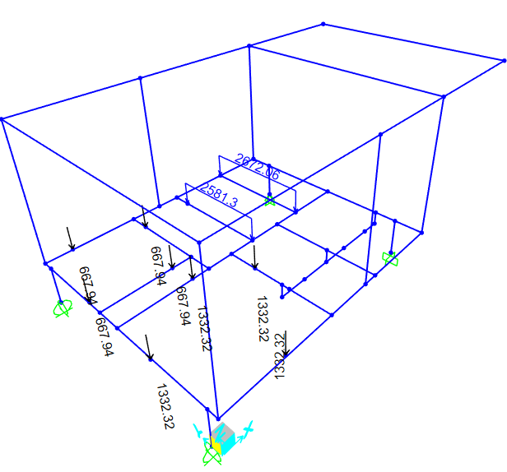
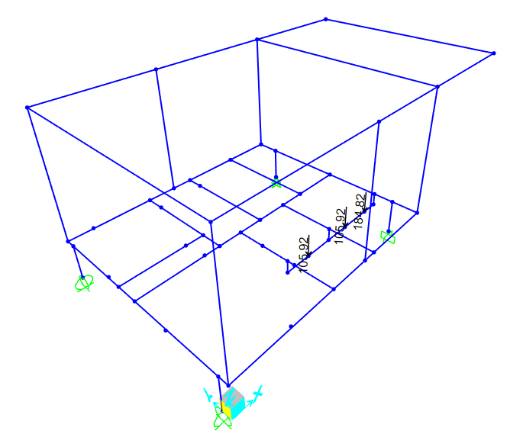
CONTENIDO
Introducción
Antecedentes
Justificación
Objetivos
Parámetros de diseño
Diseño y construcción
Skid metálico
Diseño CAD
Verificación de cálculo
Construcción y equipamiento
Pruebas de operación
Presupuesto
Conclusiones
Recomendaciones
Trabajos futuros
SKID METÁLICO
CARGAS MUERTAS
CARGAS VIVAS

Slide 27
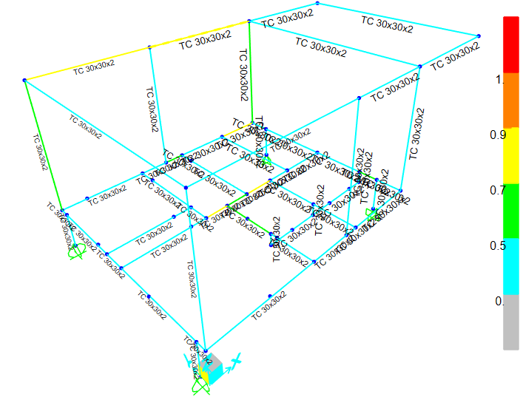
CONTENIDO
Introducción
Antecedentes
Justificación
Objetivos
Parámetros de diseño
Diseño y construcción
Skid metálico
Diseño CAD
Verificación de cálculo
Construcción y equipamiento
Pruebas de operación
Presupuesto
Conclusiones
Recomendaciones
Trabajos futuros
SKID METÁLICO
PERFIL SELECCIONADO POR SOFTWARE DE ANÁLISIS ESTRUCTURAL SAP 2000
TC 30x30x2
Notes:
Homogeneidad en el tramado del skid metálico

Slide 28
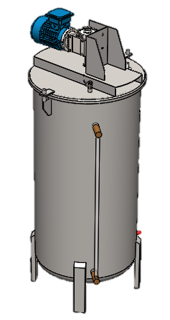
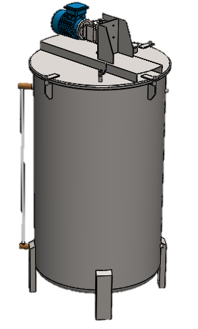
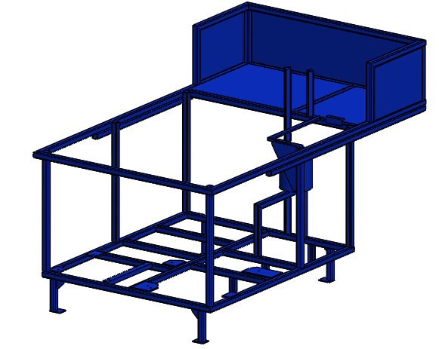
CONTENIDO
Introducción
Antecedentes
Justificación
Objetivos
Parámetros de diseño
Diseño y construcción
Skid metálico
Diseño CAD
Verificación de cálculo
Construcción y equipamiento
Pruebas de operación
Presupuesto
Conclusiones
Recomendaciones
Trabajos futuros
DISEÑO CAD
SKID METÁLICO
REACTORES

Slide 29
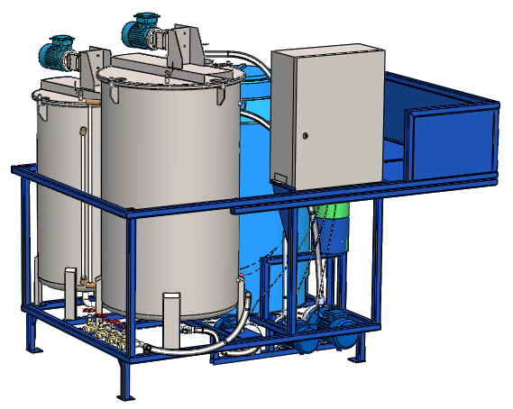
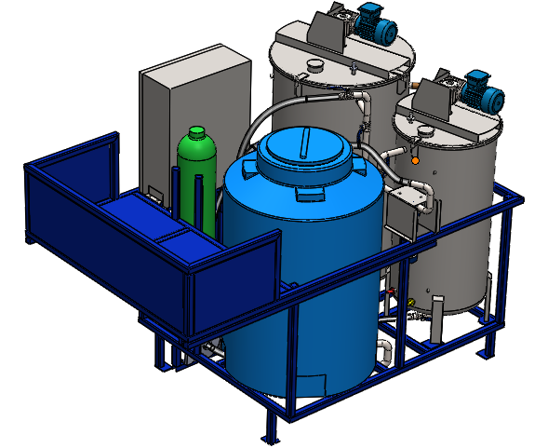
CONTENIDO
Introducción
Antecedentes
Justificación
Objetivos
Parámetros de diseño
Diseño y construcción
Skid metálico
Diseño CAD
Verificación de cálculo
Construcción y equipamiento
Pruebas de operación
Presupuesto
Conclusiones
Recomendaciones
Trabajos futuros
Diseño cad

Slide 30
CONTENIDO
Introducción
Antecedentes
Justificación
Objetivos
Parámetros de diseño
Diseño y construcción
Skid metálico
Diseño CAD
Verificación de cálculo
Construcción y equipamiento
Pruebas de operación
Presupuesto
Conclusiones
Recomendaciones
Trabajos futuros
VERIFICACIÓN DE CÁLCULO
Tipo de Carga | Equipo relacionado | Carga [kg] | Carga [N] | Condición
Muerta | Tanque de agua lleno | 606 | 5944.86 | Distribuido en su área
 | Reactor principal lleno | 559.14 | 5485.16 | Soportado en 4 puntos
 | Reactor de mezcla lleno | 295.48 | 2898.66 | Soportado en 4 puntos
Tipo de Carga | Equipo relacionado | Carga [kg] | Carga [N] | Condición
Movimiento | Planta de producción de nanopartículas | 450.9 | 4423.21 | Estática
 |  | 450.9*0.8= 360.71 | 3538.57 | Frenado
 |  | 450.9*0.5= 225.44 | 2211.61 | Aceleración frontal
 |  | 450.9*0.5= 225.44 | 2211.61 | Aceleraciones en curvas
Notes:
Peso reactor principal: 143.25 kg
Peso de reactor de mezcla: 72.35 kg

Slide 31

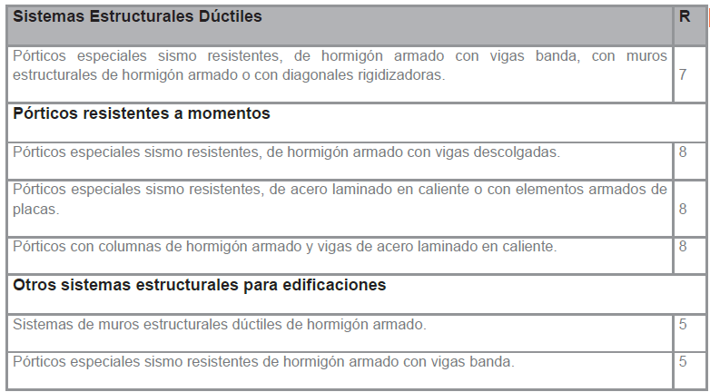


CONTENIDO
Introducción
Antecedentes
Justificación
Objetivos
Parámetros de diseño
Diseño y construcción
Skid metálico
Diseño CAD
Verificación de cálculo
Construcción y equipamiento
Pruebas de operación
Presupuesto
Conclusiones
Recomendaciones
Trabajos futuros
VERIFICACIÓN DE CÁLCULO
DESPLAZAMIENTOS LONGITUDINALES
DEFLEXIÓN PERMISIBLE
$$∆m∗ALTURA=0,75∗R∗∆E$$
$$∆E_{max}=\frac{∆m∗ALTURA}{0,75∗R}$$
Donde:
∆m = 0.02
R = 8
Altura del skid metálico: 1056 [mm]
$$∆E_{max}=\frac{0.02∗1056 [mm]}{0,75∗8}=3.52[mm]$$
$$∆v_{max}=\frac{L}{240}$$
Valores máximos de derivas de piso,
expresados como fracción de la altura de piso.
Coeficiente R para sistemas estructurales dúctiles.

Slide 32
CONTENIDO
Introducción
Antecedentes
Justificación
Objetivos
Parámetros de diseño
Diseño y construcción
Skid metálico
Diseño CAD
Verificación de cálculo
Construcción y equipamiento
Pruebas de operación
Presupuesto
Conclusiones
Recomendaciones
Trabajos futuros
VERIFICACIÓN DE CÁLCULO
Valores máximos de derivas de piso,
expresados como fracción de la altura de piso.
Coeficiente R para sistemas estructurales dúctiles.

Slide 33
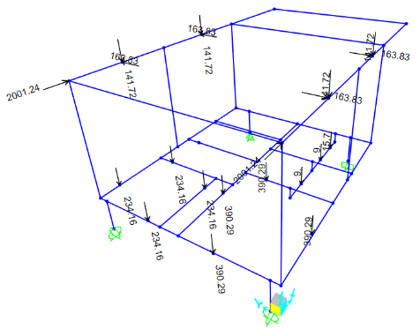
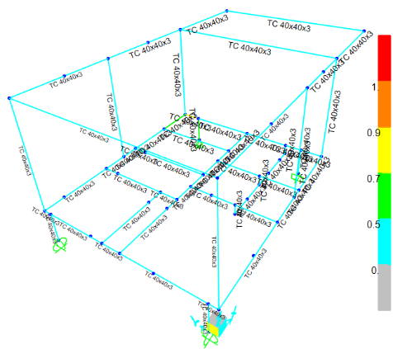
CONTENIDO
Introducción
Antecedentes
Justificación
Objetivos
Parámetros de diseño
Diseño y construcción
Skid metálico
Diseño CAD
Verificación de cálculo
Construcción y equipamiento
Pruebas de operación
Presupuesto
Conclusiones
Recomendaciones
Trabajos futuros
VERIFICACIÓN DE CÁLCULO
ESTADO: TRANSPORTE
Característica | Valor
Demanda/ Capacidad | 0.63
Deflexión máxima en eje Z [mm] | -2.15
Longitud de perfil metálico [mm] | 1505
Deflexión máxima ∆vmax [mm] | ±6.27
Deflexión máxima en eje Y [mm] | -0.66 < ±3.52
Deflexión máxima en eje X [mm] | -0.67 < ±3.52
Periodos de vibración | Modo 1: | T=0.0639 f=15.635
 | Modo 2: | T=0.0491 f=20.372

Slide 34
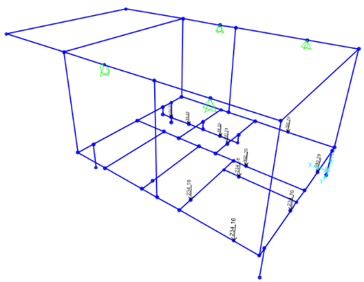
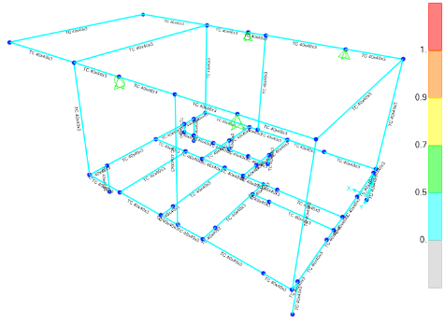
CONTENIDO
Introducción
Antecedentes
Justificación
Objetivos
Parámetros de diseño
Diseño y construcción
Skid metálico
Diseño CAD
Verificación de cálculo
Construcción y equipamiento
Pruebas de operación
Presupuesto
Conclusiones
Recomendaciones
Trabajos futuros
VERIFICACIÓN DE CÁLCULO
ESTADO: DESCENSO POR IZAJE
Característica | Valor
Demanda/ Capacidad | 0.2
Deflexión máxima en eje Z [mm] | -1.74
Longitud de perfil metálico [mm] | 1310
Deflexión máxima ∆vmax [mm] | ±5.45
Deflexión máxima en eje Y [mm] | 0.49 < ±3.52
Deflexión máxima en eje X [mm] | 0.68 < ±3.52
Periodos de vibración | Modo 1: | T=0.0686 f=14.589
 | Modo 2: | T=0.0628 f=15.925

Slide 35
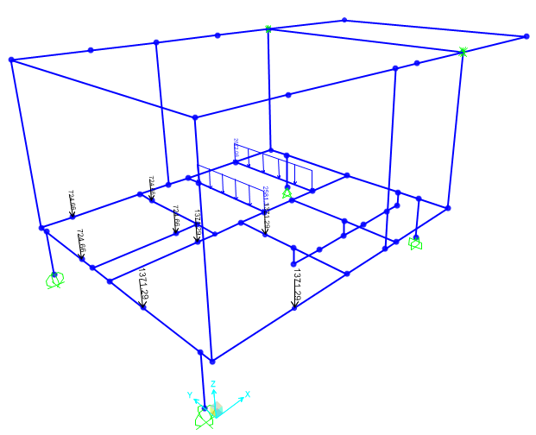
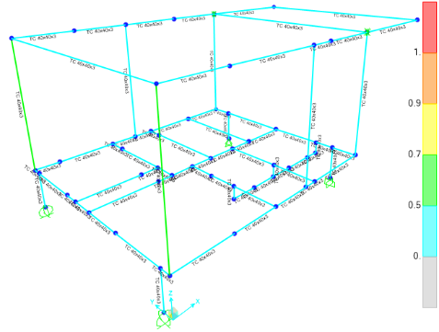
CONTENIDO
Introducción
Antecedentes
Justificación
Objetivos
Parámetros de diseño
Diseño y construcción
Skid metálico
Diseño CAD
Verificación de cálculo
Construcción y equipamiento
Pruebas de operación
Presupuesto
Conclusiones
Recomendaciones
Trabajos futuros
VERIFICACIÓN DE CÁLCULO
ESTADO: ESTACIONARIO ACTIVO
Característica | Valor
Demanda/ Capacidad | 0.53
Deflexión máxima en eje Z [mm] | -5.25
Longitud de perfil metálico [mm] | 1505
Deflexión máxima ∆vmax [mm] | ±6.27
Deflexión máxima en eje Y [mm] | -1.64 < ±3.52
Deflexión máxima en eje X [mm] | -1.54 < ±3.52
Periodos de vibración | Modo 1: | T=0.0647 f=15.452
 | Modo 2: | T=0.05 f=20.011

Slide 36
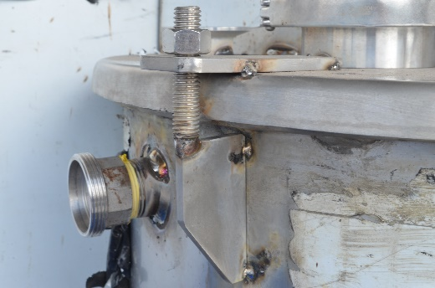




CONTENIDO
Introducción
Antecedentes
Justificación
Objetivos
Parámetros de diseño
Diseño y construcción
Skid metálico
Diseño CAD
Verificación de cálculo
Construcción y equipamiento
Pruebas de operación
Presupuesto
Conclusiones
Recomendaciones
Trabajos futuros
CONSTRUCCIÓN Y EQUIPAMIENTO
18 de Marzo
14 de Mayo
5 de Junio
12 de Mayo
28 de Mayo

Slide 37
PRUEBAS DE OPERACIÓN
PROTOCOLO DE PRUEBAS
EJECUCIÓN DE PRUEBAS

Slide 38
CONTENIDO
Introducción
Antecedentes
Justificación
Objetivos
Parámetros de diseño
Diseño y construcción
Pruebas de operación
Protocolo de pruebas
Ejecución de pruebas
Presupuesto
Conclusiones
Recomendaciones
Trabajos futuros
Protocolo de pruebas
Procedimiento | Características / Parámetro
Precomisionamiento | Existencia
 | Ubicación
 | Dimensiones
 | Material
Comisionamiento | Estado de líneas de suministros
 | Conexiones eléctricas
 | Movimiento de equipos rotativos
 | Respuesta de sensores
 | Funcionamiento de componentes vinculados
Puesta en marcha | Funcionamiento bajo condiciones de diseño

Slide 39




CONTENIDO
Introducción
Antecedentes
Justificación
Objetivos
Parámetros de diseño
Diseño y construcción
Pruebas de operación
Protocolo de pruebas
Ejecución de pruebas
Presupuesto
Conclusiones
Recomendaciones
Trabajos futuros
PROTOCOLO DE PRUEBAS
Prueba | Cantidad
Prueba check | 2
Prueba estática | 5
Prueba aceptación de fábrica | 1
Total de precomisiones | 8
Prueba | Documento
Solución reductor | PNP-AL-CO-P01
Solución sales de hierro | PNP-AL-CO-P02
Solución nanopartículas metálicas | PNP-AL-CO-P03

Slide 40


CONTENIDO
Introducción
Antecedentes
Justificación
Objetivos
Parámetros de diseño
Diseño y construcción
Pruebas de operación
Protocolo de pruebas
Ejecución de pruebas
Presupuesto
Conclusiones
Recomendaciones
Trabajos futuros
PRECOMISIONAMIENTO
EJECUCIÓN DE PRUEBAS
22 de Junio
Prueba CHECK:
Existencia de components y conexiones electricas.
Prueba CHECK:
Etiquetado y ubicación de válvulas

Slide 41


CONTENIDO
Introducción
Antecedentes
Justificación
Objetivos
Parámetros de diseño
Diseño y construcción
Pruebas de operación
Protocolo de pruebas
Ejecución de pruebas
Presupuesto
Conclusiones
Recomendaciones
Trabajos futuros
PRECOMISIONAMIENTO
EJECUCIÓN DE PRUEBAS
22 de Junio
Prueba ESTÁTICA:
Verificación de acabados superficiales en reactores y posicionamiento de bridas.
Prueba de ACEPTACIÓN DE FABRICA:
Recopilación de documentos referents a equipos comerciales adquiridos.
ElectroBombas Hidraulicas Pedrollo

Slide 42


CONTENIDO
Introducción
Antecedentes
Justificación
Objetivos
Parámetros de diseño
Diseño y construcción
Pruebas de operación
Protocolo de pruebas
Ejecución de pruebas
Presupuesto
Conclusiones
Recomendaciones
Trabajos futuros
COMISIONAMIENTO
EJECUCIÓN DE PRUEBAS
22 de Junio
Verificación de llenado y fugas, del reactor principal
Revisión de velocidad de rotación en agitadores.

Slide 43


CONTENIDO
Introducción
Antecedentes
Justificación
Objetivos
Parámetros de diseño
Diseño y construcción
Pruebas de operación
Protocolo de pruebas
Ejecución de pruebas
Presupuesto
Conclusiones
Recomendaciones
Trabajos futuros
COMISIONAMIENTO
EJECUCIÓN DE PRUEBAS
22 de Junio
Comprobación de lectura en sensors electroquímicos
Carga de la planta en vehículo usado para su future transporte.

Slide 44





CONTENIDO
Introducción
Antecedentes
Justificación
Objetivos
Parámetros de diseño
Diseño y construcción
Pruebas de operación
Protocolo de pruebas
Ejecución de pruebas
Presupuesto
Conclusiones
Recomendaciones
Trabajos futuros
EJECUCIÓN DE PRUEBAS
22 de Junio

Slide 45


CONTENIDO
Introducción
Antecedentes
Justificación
Objetivos
Parámetros de diseño
Diseño y construcción
Pruebas de operación
Protocolo de pruebas
Ejecución de pruebas
Presupuesto
Conclusiones
Recomendaciones
Trabajos futuros
PUESTA EN MARCHA
EJECUCIÓN DE PRUEBAS
22 de Junio
Verificación de llenado y fugas, del reactor principal
Revisión de velocidad de rotación en agitadores.

Slide 46


CONTENIDO
Introducción
Antecedentes
Justificación
Objetivos
Parámetros de diseño
Diseño y construcción
Pruebas de operación
Protocolo de pruebas
Ejecución de pruebas
Presupuesto
Conclusiones
Recomendaciones
Trabajos futuros
PUESTA EN MARCHA
EJECUCIÓN DE PRUEBAS
22 de Junio
Comprobación de lectura en sensors electroquímicos
Carga de la planta en vehículo usado para su future transporte.

Slide 47


CONTENIDO
Introducción
Antecedentes
Justificación
Objetivos
Parámetros de diseño
Diseño y construcción
Pruebas de operación
Protocolo de pruebas
Ejecución de pruebas
Presupuesto
Conclusiones
Recomendaciones
Trabajos futuros
EJECUCIÓN DE PRUEBAS
Media | 78.38
Mediana | 76.60
Moda | 96.17
Media | 65.12
Mediana | 66.89
Moda | 73.56
Notes:
método STEM, realizado por medio del Laboratorio de Caracterización de Materiales
método DLC que fue realizado por el Departamento CENCINAT

Slide 48
PRESUPUESTO

Slide 49
ASUNTO | VALOR
EQUIPOS COMERCIALES COMPRADOS | $7,513.21
TOTAL DE CONSTRUCCIÓN Y MONTAJE | $26,641.74
EXTRAS | $303.00
TOTAL | $34,457.95
Presupuesto incial → $35.294,04
Notes:
Ahorro de 837 dolares

Slide 50
conclusiones
Se consiguió construir una planta que permite la producción de 300 L de nanopartículas de hierro y ser transportado por una camioneta doble cabina Mazda BT-50.
Se obtuvieron nanopartículas metálicas con un tamaño promedio de 71.75 [nm].
Se generaron documentos de comisionamiento en el control de calidad del producto final y una satisfacción del Centro CENCINAT.
Se obtuvo nanopartículas con el uso de agua potable que presentaron características más estables de las previstas en un inicio.

Slide 51
RECOMENDACIONES
La planta de producción fue diseñada para una afinación manual, en control con el operario, para un aumento en la calidad del proceso de producción se recomienda invertir en la automatización y control de los equipos, a través de bombas dosificadoras y una interfaz HMI. Una vez establecidos los rangos y valores idóneos para la producción de nanopartículas.
Proyectos como este, donde se involucra la participación de varias personas o entidades necesitan de una comunicación constante, la participación activa entre las partes facilitará el éxito del objetivo propuesto.
Desarrollar y evaluar un método de producción de nanopartículas utilizando un solo reactor como equipo principal, y un tanque de respaldo que sirva solamente de almacenamiento temporal; esto permitirá reducir el peso y volumen de la planta, facilitando su transporte.
Notes:
HMI: Human-Machine Interface: Software y hardware que permite comunicarse fácilmente con las máquinas y obtener datos en curso.

